Slide 1
XI° CONGRESSO CARD VENETO presso Accademia Galileiana di Scienze Lettere ed Arti Via Accademia, 7 -PADOVA-
Lunedì
07 APRILE 2014
Ore 9.00 – Ore 18.00
COSTITUZIONE
Tra il DIRE e il (WEL) FARE
il BENE SALUTE da LIBERARE

Slide 2
CONGRESSO CARD VENETO LUNEDÌ 07 APRILE 2014
SENZA DISTRETTO NESSUN WELFARE POSSIBILE
SENZA WELFARE NESSUNA SOSTENIBILITÀ del SSSN e dei SSSR
IVAN CAVICCHI
TIZIANO
VECCHIATO
e CRISTIANO GORI
SABINA
NUTI
Tra il DIRE
e il (WEL) FARE
il BENE SALUTE da LIBERARE
FULVIO
MOIRANO
CLAUDIO CRICELLI
CARD
VENETO
CARD ITALIA
Gilberto Gentili
Paolo Da Col
Genny Volpe
Antonino Trimarchi

Slide 3
TRA IL DIRE E IL (WEL)FARE IL BENE SALUTE DA LIBERARE
RAZIONALE (1)
In questa fase che potremmo definire, in accordo con altri Autori, di post welfarismo, si osserva diffusa incertezza su mission e vision dei Servizi Distrettuali di Assistenza Primaria gestiti dalle AULSS ed in particolare di quelli domiciliari, di pertinenza sia delle AULSS, sia dei Comuni.
La complessità ci interroga del cosa a loro si richieda: solo prestazioni per rimediare ai danni alla salute? oppure Relazioni per la presa in carico della Persona con l’obiettivo di prendersi cura della Salute? e di quale durata?
Manca la definizione esplicita di quali siano i ritorni-risultati rispetto a investimenti e costi-spese. Ecco perché ora più che mai, c’è bisogno di un Presente che contenga il Welfare per dare un Futuro e rilanciare l’Impresa del Sistema Sociosanitario Nazionale e Regionale.
CARD guarda oggi all’organizzazione distrettuale per la Salute come a un sistema dinamico aperto alla creatività e all’innovazione che favorisca da un lato lo sviluppo delle capacità degli operatori d’interagire proattivamente, di generare nuove conoscenze, nuove linee d’azione e, dall’altro, il compimento dell’Empowerment Comunitario.
CONVEGNO CARD VENETO 07 APRILE 2014
www.cardveneto.it

Slide 4
TRA IL DIRE E IL (WEL)FARE IL BENE SALUTE DA LIBERARE
RAZIONALE (2)
Serve un cambio di paradigma:
DALLA SALUTE A RISCHIO
alla Responsabilità competente
di correre il rischio della Salute;
DALLA SALUTE COME DIRITTO
alla Salute come Dovere.
È in questo Dovere, agito in scienza e coscienza,
che CARD vede il BENE SALUTE LIBERARSI
a disposizione di Tutti.
CONVEGNO CARD VENETO 07 APRILE 2014
www.cardveneto.it

Slide 5
TRA IL DIRE E IL (WEL)FARE IL BENE SALUTE DA LIBERARE
RAZIONALE (3)
I fatti che sembrano prevalere nel mantenere le diseguaglianze di salute sono: confusione di nomi e contenuti tra “Bisogni” e “Domanda” che dovrebbero riferirsi alla Salute globale, tarata su premesse di natura non solo sanitaria ma anche sociale.
Confusione tra bisogni e trattamento: l’equità della salute non significa solo uguali opportunità di cure, ma anche il livello di benessere da rendere, tenuto conto della diversità di bisogni di salute nei diversi contesti, da parte di uomini diversi.
Ogni Bisogno si esprime, si trasforma in Domanda, attraverso un linguaggio che per essere comprensibile, richiede codici partecipati (alfabetizzazione); ogni Domanda elicita un’Offerta equa, solo se valutata con strumenti condivisi e garantiti per ciascuno; ogni Offerta si trasforma in Risultato di Salute reciproco e generativo se è esigente (dà e chiede) ed esigibile.
Quest’ultima peculiarità tuttavia, nonostante enunciati promettenti, continua a essere disattesa: spesso i LEA anziché essere Livelli Essenziali di Assistenza certi, si mostrano come Livelli Eventuali di Assistenza!
CONVEGNO CARD VENETO 07 APRILE 2014
www.cardveneto.it

Slide 6
TRA IL DIRE E IL (WEL)FARE IL BENE SALUTE DA LIBERARE
RAZIONALE (4)
Vorremmo far comprendere la necessità (e richiedere quindi) che il Distretto diventi la struttura istituzionale esplicitamente e formalmente deputata ad assumere il ruolo specializzato-specialistico nella non autosufficienza e disabilità, a tutto campo, con prestazioni e servizi sociali ad hoc inclusi.
In sintesi: "può essere il distretto a facilitare il welfare comunitario per affrontare in modo nuovo il problema della non autosufficienza e disabilità, della salute mentale e degli stili di pensiero/vita… ecc.? Anche in vista del fatto che questi problemi sono strettamente legati alla long term care e ovviamente in primis alla home care, di cui il distretto deve diventare primo soggetto che la assicura, con fattori produttivi propri o esterni (esternalizzati), ma comunque in capo allo stesso distretto?!
Vogliamo spendere questo Convegno su questi argomenti perché… “Non possiamo più accettare che si releghi l’Assistenza Primaria alla popolazione tra i servizi residuali…”. La lezione che vorremmo si portasse a casa in questa gravissima crisi, paradossalmente, è che non possiamo non permetterci il WELFARE perché… GENERA SALUTE!
CONVEGNO CARD VENETO 07 APRILE 2014
www.cardveneto.it

Slide 7
GOVERNARE producendo orientandosi alla Salute della COMUNITÀ
CARD VENETO
SESSIONE MATTUTINA (ore 09.00 – ore 13.00)
INCIPIT: Ci sono? E quali sono i buoni prodotti del lavoro nei Distretti Sociosanitari del Veneto? Come garantirli e aggiornarli nel tempo?
ORE 9.00 SALUTI: Ivo Rossi Sindaco Comune di Padova, Maurizio Benato Presidente Ordine dei Medici PD, Urbano Brazzale DG Aulss 16, Giuseppe Cicciù Cittadinanzattiva
ORE 09.40 CRISTINA BELTRAMELLO: Ci sono, ci siamo? E quali sono i buoni prodotti del lavoro nei Distretti Sociosanitari del Veneto?
ORE 09.50 DARIO ZANON: come garantirli e aggiornarli nel tempo?
ORE 10.00 RENATO RUBIN: “Step by step della realizzazione delle AFT nei distretti sociosanitari”
ORE 10.20 CHIARA MARANGON E LUIGI DAL SASSO: “Cure e Strutture Intermedie”
ORE 10.40 FRANCESCO GIANDOSO E ANNALISA VISENTIN: “il ruolo del distretto nella committenza ambulatoriale ed esperienze dei Team con gli Specialisti nei PDTA”
ORE 11.00 GERARDO FAVARETTO: “Attualità e prospettive nella presa in carico dei disturbi mentali comuni: il lavoro nei DSM e nelle cure primarie”
ORE 11.20 GIANMARIA GIOGA e LUIGINO SCHIAVON “Percorsi di Integrazione sociosanitaria e COT”
ORE 11.40: PAOLO DA COL: “Le tecnologie possibili nella home care dei distretti”
ORE 12.00 MARIACHIARA CORTI E LUCA GRESELIN: “Cruscotti valutativi (ACG) e flussi amministrativi”
ORE 12.20 IACOPO CRICELLI: “GPG e GPGNetwork: nuovi strumenti per il governo clinico delle Forme Associative e dei Distretti in Medicina Generale”
ORE 12.40 MASSIMO FUSELLO e STEFANO VIANELLO: “Quale Governance sul campo stiamo agendo e vogliamo con particolare attenzione alla Famiglia, alle disabilità, alle patologie croniche e alle cure di fine vita
Proposta MANIFESTO CARD Veneto BIENNIO 2014-2015
CONVEGNO CARD VENETO 07 APRILE 2014
www.cardveneto.it

Slide 8
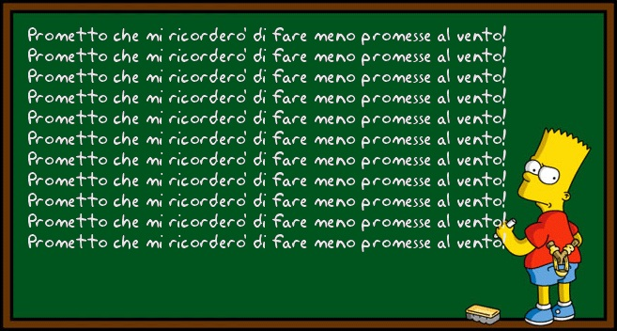
NON SOLO DIRE MA ANCHE FARE
Ricordando che… “DAL NULLA, IL SOFFIO DELLA VITA”
Ezra Pound
CONVEGNO CARD VENETO 07 APRILE 2014
www.cardveneto.it

Slide 9
Governare Producendo → REALIZZARE Salute per Tutti
A cura di Gentili, Da Col, Volpe, Trimarchi
con CARD VENETO
SESSIONE POMERIDIANA (ore 14.00 – ore 18.00)
RELATORI
Ore 14.00 – 14.30 IVAN CAVICCHI
Riformare senza RIFORMA? Riforma senza RIFORMATORI?
Ore 14.30 – 15.00 SABINA NUTI
Come valutare Governando e come governare la Valutazione?
Ore 15.30 – 16.00 CLAUDIO CRICELLI
Necessità e Prospettive Nazionali nel campo dell’Assistenza Primaria
Ore 16.00 – 16.30 TIZIANO VECCHIATO
Welfare generativo e Salute
Ore 16.30 – 17.00 CRISTIANO GORI
Welfare tra accordi di programma e deleghe
Ore 17.00 – 17.30 FULVIO MOIRANO
Per ben (Wel) fare i distretti sociosanitari d'Italia
CONVEGNO CARD VENETO 07 APRILE 2014
www.cardveneto.it

Slide 10
RIFORMARE SENZA RIFORMA? RIFORMA SENZA RIFORMATORI?
IVAN CAVICCHI
QUESTIONI DA AFFRONTARE
COME EVITARE
DI RIFORMARE
per mantenere
lo status quo?
… DI DIRE DI RIFORMARE
senza fare RicercAzione
e promuovere PartecipAzione?
CONVEGNO CARD VENETO 07 APRILE 2014

Slide 11
COME VALUTARE GOVERNANDO E COME GOVERNARE LA VALUTAZIONE?
SABINA NUTI
QUESTIONI DA AFFRONTARE
La differenza tra valutazioni programmatorie, gestionali e assistenziali.
I livelli di socializzazione delle diverse tipologie di valutazioni: diritti e doveri inter Istituzionali, tra Aziende e Comunità Locali.
Come valutare evitando di sapere già cosa deve risultare?
Come governare senza delega alla valutazione e/o su valutazioni scarsamente (non) conosciute?
Attualità e peculiarità delle Valutazioni e delle forme di governo clinico Distrettuali Territoriali
CONVEGNO CARD VENETO 07 APRILE 2014

Slide 12
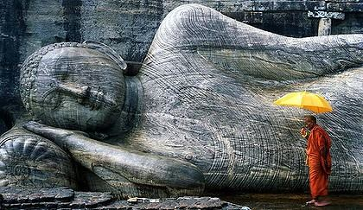
NECESSITÀ E PROSPETTIVE NAZIONALI NEL CAMPO DELL’ASSISTENZA PRIMARIA
CLAUDIO CRICELLI
QUESTIONI DA AFFRONTARE
NECESSITÀ E PROSPETTIVE NAZIONALI NEW DEAL?
Gli Operatori innanzi alla sfida della Complessità: essere Professionisti competenti (= Servitori Insegnanti).
Come realizzare una Formazione continua sostenibile, high touch, high tech facilitata? Di quali strumenti multiprofessionali, multidisciplinari intelligenti siamo già in possesso e/o necessitiamo per liberare la Salute nella Comunità?
CONVEGNO CARD VENETO 07 APRILE 2014

Slide 13
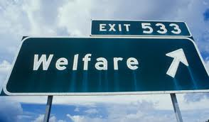
IL WELFARE A SOSTEGNO DELLA SALUTE DI COMUNITÀ
TIZIANO VECCHIATO
QUESTIONI DA AFFRONTARE
LA SALUTE COME
COSTRUZIONE SOCIALE
Welfare generativo e Salute
i LEA- LIVEAS DISTRETTUALI alla luce del paradigma Bio-Psico-Sociale come opportunità di crescita sobria e consapevole
CONVEGNO CARD VENETO 07 APRILE 2014

Slide 14
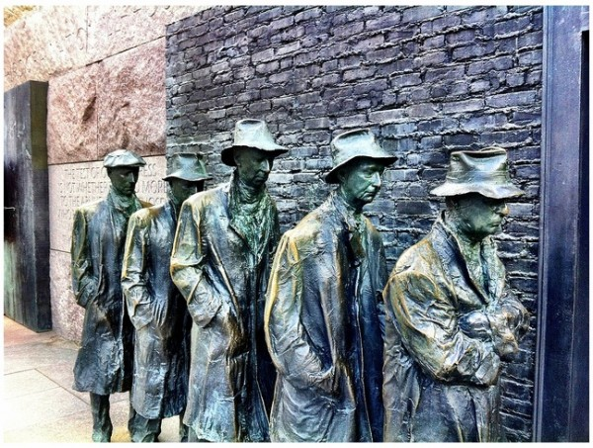
IL WELFARE A SOSTEGNO DELLA SALUTE DI COMUNITÀ
CRISTIANO GORI
QUESTIONI DA AFFRONTARE
Il WELFARE COME LAYOUT
DEL LAVORO DI COMUNITÀ
I Fondi per la Non Autosufficienza tra Deleghe e Accordi di Programma.
Il Distretto verso il “budget della Salute”?
CONVEGNO CARD VENETO 07 APRILE 2014

Slide 15
PER BEN WEL(L) FARE I DISTRETTI SOCIOSANITARI D’ITALIA
FULVIO MOIRANO
CONCLUSIONI
PER UNA SINTESI CONVINCENTE
La Salute in tutte le Politiche
Abbiamo il Dovere di produrre Governo Pubblico
COME e perché RIFORMARE VALUTANDO
COME e perché VALUTARE GOVERNANDO
COME e perché GOVERNARE PRODUCENDO
CONVEGNO CARD VENETO 07 APRILE 2014

Slide 16
XI° CONGRESSO CARD VENETO
PER BEN FARE I DISTRETTI SOCIOSANITARI D’ITALIA
PADOVA
LUNEDÌ 07 APRILE 2014
Rene-Magritte Great-Family,1963
Approvazione MANIFESTO CARD VENETO biennio 2014-2015
TRA IL DIRE E IL WEL-(L)-FARE IL BENE SALUTE DA LIBERARE

Slide 17
“Andando a Casa”
PER BEN FARE I DISTRETTI SOCIOSANITARI D’ITALIA
PADOVA
LUNEDÌ 07 APRILE 2014
Rene-Magritte-The-Kiss-1951
POST FAZIONE

Slide 18
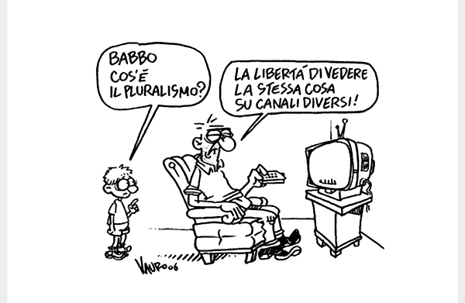
TRA IL DIRE E IL (WEL) FARE… IL BENE SALUTE DA LIBERARE
EVITARE DI RIDURRE I PUNTI DI VISTA…

Slide 19
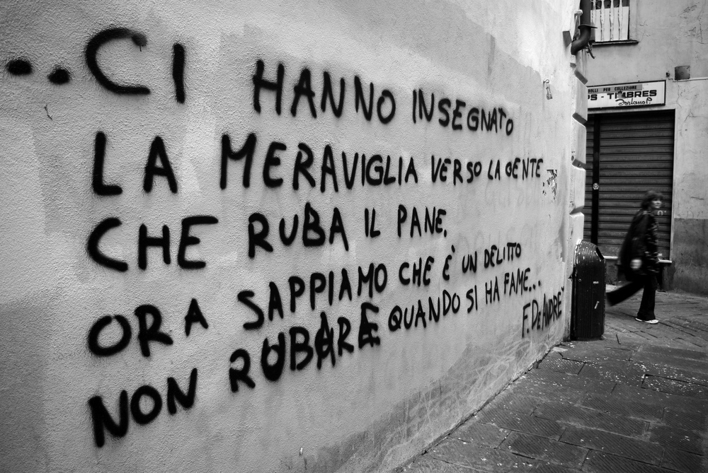
TRA IL DIRE E IL (WEL) FARE… IL BENE SALUTE DA LIBERARE
EVITARE DI RIDURRE I PUNTI DI VISTA
RIFLETTENDO SU QUELLI SCOMODI…

Slide 20
TRA IL DIRE E IL (WEL) FARE… IL BENE SALUTE DA LIBERARE
EVITARE DI RIDURRE I PUNTI DI VISTA
RIFLETTENDO SU QUELLI SCOMODI
CI AIUTA A RENDERE RELATIVE LE GIUSTIFICAZIONI FINANZIARIE

Slide 21
TRA IL DIRE E IL (WEL) FARE… IL BENE SALUTE DA LIBERARE
EVITARE
DI RIDURRE
I PUNTI DI VISTA
RIFLETTENDO
SU QUELLI
SCOMODI CI AIUTA
A RENDERE
RELATIVE LE
GIUSTIFICAZIONI
FINANZIARIE
E A LIBERARE
LA SALUTE
*BENE COMUNE
CON-TE-STO
GENERATIVO

Slide 22
TRA IL DIRE E IL (WEL) FARE… IL BENE SALUTE DA LIBERARE
È vero il contrario: non possiamo non permetterci il WELFARE perché… GENERA SALUTE
Un GRAZIE particolare
A tutti gli Operatori
associati a CARD
per la loro competenza
lungimirante nel suggerire
modelli organizzativi di
SVILUPPO SOSTENIBILE
… per credere nel SSN Pubblico
e per condividere con Noi
questa avventura Culturale e Scientifica.
Che “l’attimo fuggente” della formazione
Ci aiuti nel so-stare tenaci e fiduciosi.
G. Gentili, P. Da Col, G. Volpe,
A. Trimarchi, S. Vianello, C. Beltramello e D. Zanon
PER ATTUARE L’ART. 32

